Slide 1
微机接口 实验系列
一、IO端口扩展(8255)
二、定时器/计数器(8253)
三、串口通信(8251)
四、模数转换(ADC0809)
五、数模转换(DAC0832)
六、液晶屏显示(LCD1602)
七、中断控制器(8259)
八、DMA(8237)
赖晓铮 副教授
华南理工大学 计算机科学与工程学院
laixz@scut.edu.cn QQ: 68046508

Slide 2
（三） 串口通信(8251)实验
实验目的：
● 了解串行通信的基本原理，比较串行通信与并行通信的异同及各自的优势。
● 掌握串行接口芯片8251的编程方法，通过8251芯片实现CPU与外设的串行通信。
实验内容：
● 构建一个“CPU+8253+8251”的微型计算机系统，其中8253定时器为8251芯片提供工作时钟。编写机器语言程序，令CPU通过8251芯片实现与外设（虚拟端口）的串行通信。

Slide 3
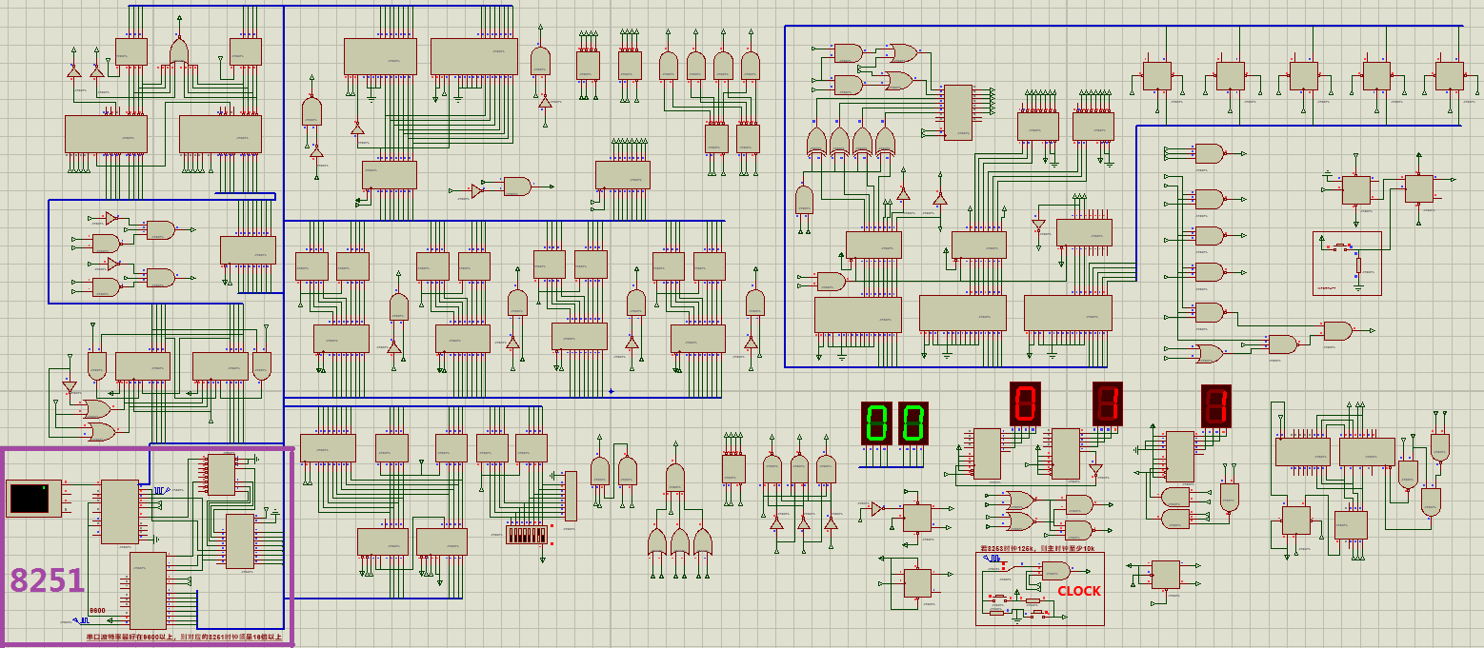
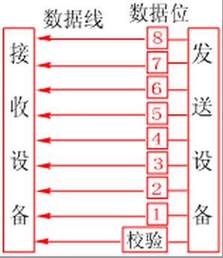
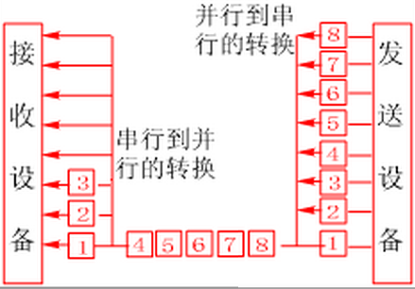
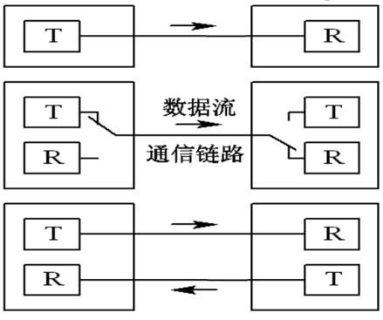
微程序版“CPU+8251”电路图

Slide 4
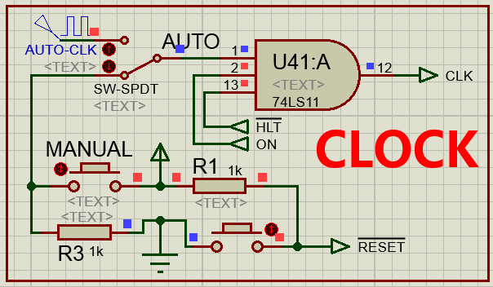
初始化过程
启动仿真后，时钟CLK选择从手动按钮MANUAL输入信号；
手动按钮使信号#RESET跳变“1→0→1”，令信号ON=1，CLK允许输出，过程结束。
注：初始化完成后，若时钟信号CLK继续接开关MANUAL，则CPU进入手动模式，手动MANUAL开关，生成时钟信号CLK，程序单步执行；若时钟信号CLK接信号源AUTO-CLK（主频10Hz），则CPU进入自动模式，程序自动运行，直到HLT指令的“断点”处暂停。
重启过程（跳出“断点” ）
时钟CLK切换到手动按钮MANUAL输入信号；
手动按钮使信号#RESET跳变“1→0→1”,令信号#HLT=1, CLK允许输出，过程结束。
注：跳出“断点”后，CPU进入HLT指令
的后续下一条指令的取指周期。

Slide 5
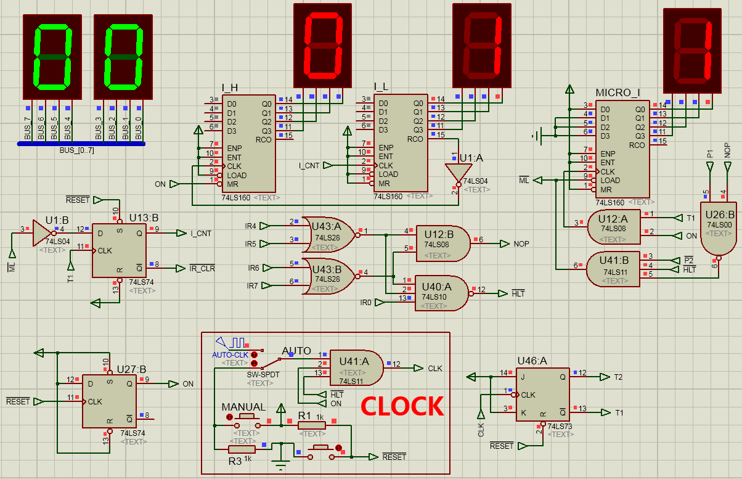
时序电路图

Slide 6
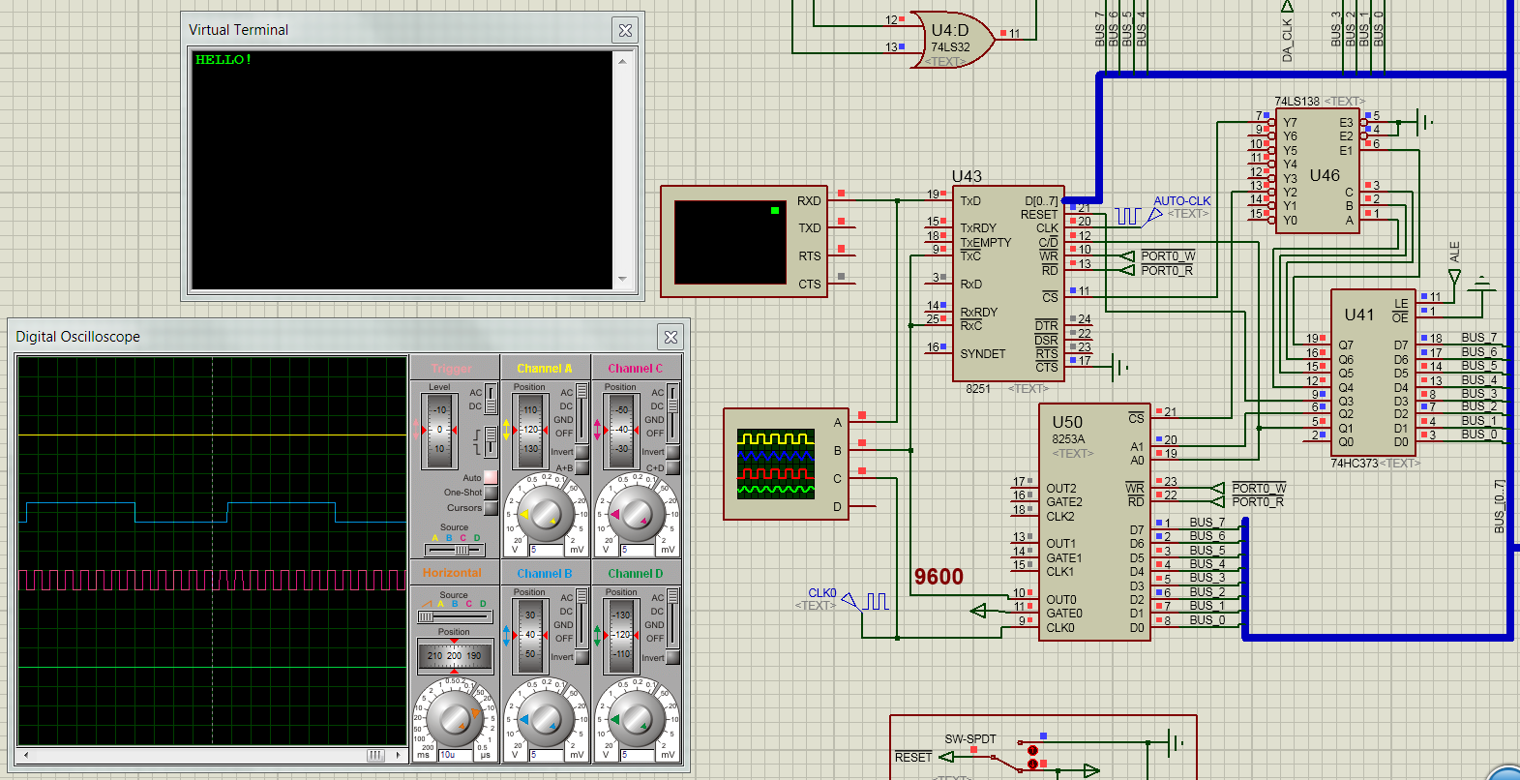
8251应用电路图

Slide 7
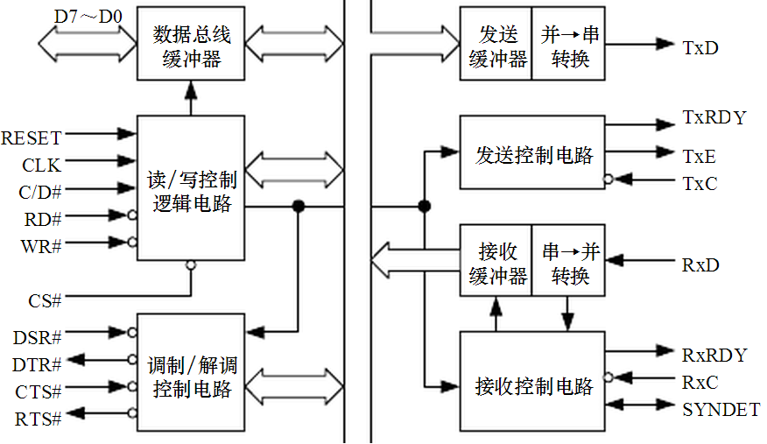
可编程串行接口芯片8251A结构图

Slide 8
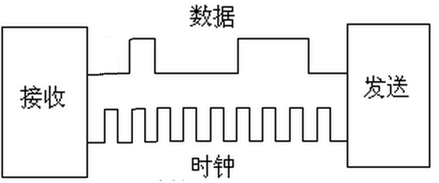
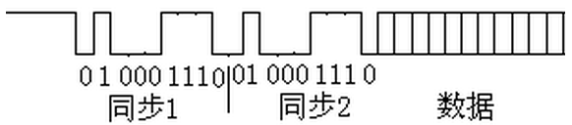
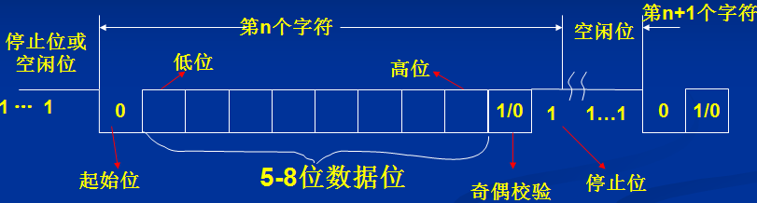
#CS #RD #WR C/#D | 功能
0 0 1 0 | CPU从8251A读数据
0 1 0 0 | CPU向8251A写数据
0 0 1 1 | CPU向8251A读状态
0 1 0 1 | CPU向8251A写控制字
1 X X X | 禁止访问，总线D7~D0接口呈现高阻态
8251A
读/写
控制逻辑
8251A
同步
通信
格式
8251A
异步
通信
格式

Slide 9
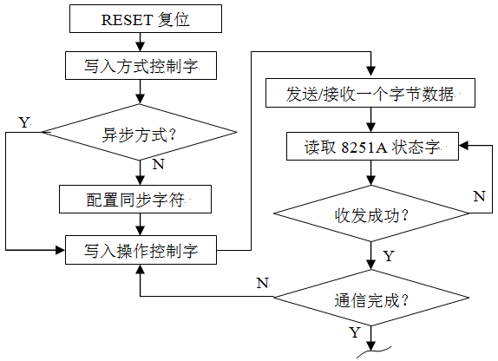
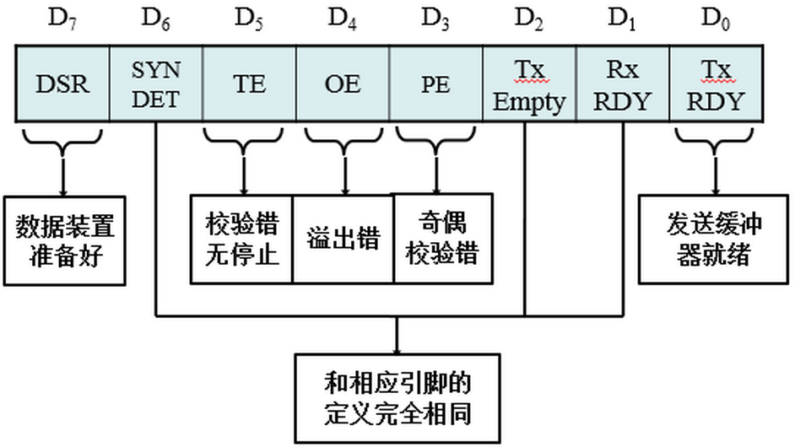
8251A芯片
工作流程图
8251A芯片
状态字格式

Slide 10
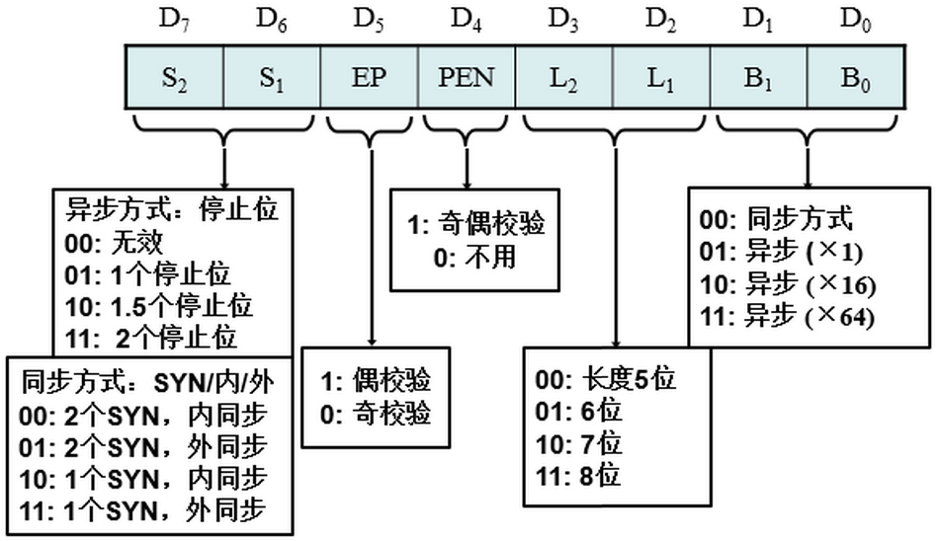
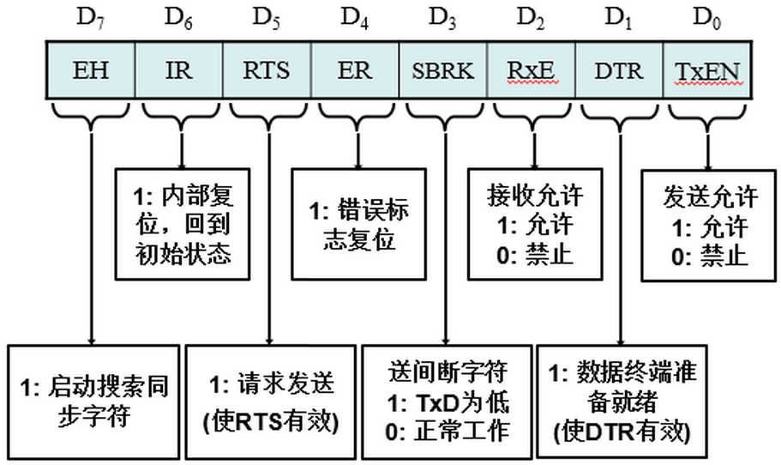
8251A芯片
方式控制字格式
8251A芯片
操作控制字格式

Slide 11
实验步骤：
1） 8251A数据发送测试程序UART_TX.asm存放在实验4.3项目的子文件夹test里，其功能实现了CPU从8251A芯片的串行通信接口自动发送一段ASCII码字符序列“HELLO!”，并且在外接的虚拟串口终端屏幕上显示。具体代码如后页所示。
2） 编译、烧写、自动运行上述UART_TX源程序，在程序自动运行过程中，观察虚拟串口终端屏幕显示。（编译和烧写asm文件的方法参见“2.3 存储器实验”）
3） 自行设计所要发送的字符序列，修改并自动执行UART_TX源程序。在运行过程中观察虚拟串口终端屏幕的显示。
4） 若需要把本实验改成8251A数据接收测试实验，请问硬件电路和程序怎么修改？

Slide 12
UART_TX
汇编助记符 | 注释 | (M地址：机器指令)
JMP 08H |  | 00H:00010000
 |  | 01H:00001000
48H | “H” | 02H:01001000
45H | “E” | 03H:01000101
4CH | “L” | 04H:01001100
4CH | “L” | 05H:01001100
4FH | “O” | 06H:01001111
21H | “!” | 07H:00100001
SET R3, 01H | R3用来检测8253状态字 | 08H:00111100
 |  | 09H:00000001
SET R2, 02H | R2用以记录发送字符地址 发送字符地址初始化 [02H] | 0AH:00111000
 |  | 0BH:00000010

Slide 13
UART_TX
汇编助记符 | 注释 | (M地址：机器指令)
SET R0, 06H | R0 用作待发送字符的计数器 总共6个数据 | 0CH:00110000
 |  | 0DH:00000110
SET R1, A6H | ; 8253计数器设置 R1 用于外设端口读写 8253地址[1010xxxxH]，控制口A1A0=11 | 0EH:00110100
 |  | 0FH:10100110
OUTA R1, PORT0 | 选择8253的控制寄存器 | 10H:01010110
SET R1, 16H | 控制字： 选计数器0/只读写低8位数据 /方式3(方波)/二进制 | 11H:00110100
 |  | 12H:00010110
OUT R1, PORT0 | 输入8253控制字后OUT端应该拉高 | 13H:01010100
SET R1, A0H | 0通道计数寄存器地址打入R1 8253地址[1010xxxxH] 控制口A1A0=00 | 14H:00110100
 |  | 15H:10100000
OUTA R1, PORT0 | 选择8253的0通道计数寄存器 | 16H:01010110

Slide 14
UART_TX
汇编助记符 | 注释 | (M地址：机器指令)
SET R1, 0DH | 计数初始值N=13，CLK=125KHZ，计数时长8us*13=104us，输出9600HZ方波 | 17H:00110100
 |  | 18H:00001101
OUT R1, PORT0 | 输入初始值N，做N个CLK周期循环方波 | 19H:01010100
HLT | 8253芯片配置结束，观测示波器界面波形 | 1AH:00000001
SET R1, F8H | ; 8251串口设置 8251芯片 复位 8251地址[1111xxxxH] RESET=1 | 1BH:00110100
 |  | 1CH:11111000
OUTA R1, PORT0 | 选择8251的端口 | 1DH:01010110
SET R1, F2H | 8251地址[1111xxxxH] 控制字 | 1EH:00110100
 |  | 1FH:11110010
OUTA R1, PORT0 | 选择8251 控制字状态工作 | 20H:01010110
SET R1,4DH | 方式控制字： 1个停止位/无校验/数据8位/异步x1 | 21H:00110100
 |  | 22H:01001101

Slide 15
UART_TX
汇编助记符 | 注释 | (M地址：机器指令)
OUT R1,PORT0 | 输入8251 方式控制字 | 23H:01010100
SET R1,15H | ; 若循环发送下一个字符，则跳转到此处 操作控制字： 清出错标志/接收允许/发送允许 | 24H:00110100
 |  | 25H:00010101
OUT R1,PORT0 | 输入8251 操作控制字 | 26H:01010100
SET R1,F0H | 8251地址[1111xxxxH] 数据 | 27H:00110100
 |  | 28H:11110000
OUTA R1, PORT0 | 选择8251 数据状态工作 | 29H:01010110
POP R1, [R2] | 把待发送数据从堆栈弹出，赋值R1 | 2AH:10000110
INC R2 | 堆栈指针+1 | 2BH:00101000
OUT R1,PORT0 | 输入8251 数据 | 2CH:01010100
SET R1,F2H | 8251地址[1111xxxxH] 控制字 | 2DH:00110100
 |  | 2EH:11110010

Slide 16
UART_TX
汇编助记符 | 注释 | (M地址：机器指令)
OUTA R1, PORT0 | 选择8251 控制字状态工作 | 2FH:01010110
IN R1,PORT0 | 读取8251状态字 | 30H:01000100
AND R1, R3 | 检测状态字最后一位， “1”则发送成功，“0”则失败 | 31H:11100111
JZ 30H | 发射尚未成功， 继续读取8251状态字循环检测 | 32H:00011000
 |  | 33H:00110000
DEC R0 | 待发送字符计数器递减 “-1” | 34H:00100001
NOP | 断点：单个字符发送完成后观察串口输出 | 35H:00000000
JZ 3AH | 待发送字符计数器为0，结束发送 | 36H:00011000
 |  | 37H:00111010
JMP 24H | 状态字检测发送成功， 继续发送下一个字符 | 38H:00010000
 |  | 39H:00100100
HLT |  | 3AH:00000001

Slide 17
（三）串口通信(8251)实验
思考题：
● 请把本实验的微程序版“CPU+8253+8251”电路改成硬布线版和流水线版“CPU+8253+8251”电路，并且运行本实验步骤所示的8251发送数据测试程序。请问上述程序在硬布线或流水线版本中需要修改么? 若需要，请修改并测试。

Slide 18
附录：CPU指令集(OP码表)
OP码 ( I₇ I₆ I₅ I₄ ) | 指令助记符 | OP码 ( I₇ I₆ I₅ I₄ ) | 指令助记符
0111 | IRET | 1111 | OR/ORI
0110 | MOV | 1110 | AND/ANDI
0101 | OUT/OUTA | 1101 | ADD/ADDI
0100 | IN | 1100 | SUB/SUBI
0011 | SET | 1011 | XOR/XORI
0010 | SOP (INC/DEC/NOT/THR) | 1010 | SHT (RLC/ LLC/ RRC/ LRC)
0001 | JMP/JMPR/Jx/JxR | 1001 | STO/PUSH
0000 | NOP/HLT | 1000 | LAD/POP

Slide 19
一、系统指令：
汇编语言 | 功能 | I₇ I₆ I₅ I₄ | I₃ I₂ | I₁ I₀
NOP; | 无操作（延时4个T） | 0000 | 0/0 | x/0
HLT; | 停机（断点） | 0000 | 0/0 | x/1
IRET; | 中断返回 BP_PC→PC；BP_PSW→PSW | 0111 | 0/0 | x/x
二、寄存器及I/O操作指令：
汇编语言 | 注释 | I₇ I₆ I₅ I₄ | I₃ I₂ | I₁ I₀
MOV RA, RB; | (RB)→RA | 0110 | RA | RB
SET RA, IMM; | IMM→RA | 0011 | RA | x/x
 |  | IMM
汇编语言 | 功能 | I₇ I₆ I₅ I₄ | I₃ I₂ | I₁ I₀
IN RA, PORTx; | (PORTx)→RA | 0100 | RA | PORTx
OUT RA, PORTx; | (RA)→PORTx | 0101 | RA | 0/PORTx
OUTA RA, PORTx; | (RA)→PORTx | 0101 | RA | 1/PORTx

Slide 20
三、存储器及堆栈操作指令：
汇编语言 | 功能 | I₇ I₆ I₅ I₄ | I₃ I₂ | I₁ I₀
LAD RA, [ADDR]; | [ADDR]→RA | 1000 | RA | 0/0
 |  | ADDR
POP RA, [RB]; | [RB]→RA | 1000 | RA | RB
STO RA, [ADDR]; | (RA)→[ADDR] | 1001 | RA | 0/0
 |  | ADDR
PUSH RA, [RB]; | (RA)→[RB] | 1001 | RA | RB

Slide 21
四、跳转系列指令：
汇编语言 | 功能 | I₇ I₆ I₅ I₄ | I₃ I₂ | I₁ I₀
JMP ADDR; | ADDR→PC | 0001 | 0/0 | 0/0
 |  | ADDR
JMPR RB; | (RB)→PC | 0001 | 0/0 | RB
JC ADDR; | IF CF=1, ADDR→PC | 0001 | 0/1 | 0/0
 |  | ADDR
JCR RB; | IF CF=1, (RB)→PC | 0001 | 0/1 | RB
JZ ADDR; | IF ZF=1, ADDR→PC | 0001 | 1/0 | 0/0
 |  | ADDR
JZR RB; | IF ZF=1, (RB)→PC | 0001 | 1/0 | RB
JS ADDR; | IF SF=1, ADDR→PC | 0001 | 1/1 | 0/0
 |  | ADDR
JSR RB; | IF SF=1, (RB)→PC | 0001 | 1/1 | RB

Slide 22
五、算术逻辑运算指令：
汇编语言 | 功能 | I₇ I₆ I₅ I₄ | I₃ I₂ | I₁ I₀
RLC RA; | (RA)右逻辑移位 | 1010 | RA | 0/0
LLC RA; | (RA)左逻辑移位 | 1010 | RA | 1/0
RRC RA; | (RA)右循环移位 | 1010 | RA | 0/1
LRC RA; | (RA)左循环移位 | 1010 | RA | 1/1
汇编语言 | 功能 | I₇ I₆ I₅ I₄ | I₃ I₂ | I1 I0
INC RA; | (RA)＋1→RA | 0010 | RA | 0/0
DEC RA; | (RA)－1→RA | 0010 | RA | 0/1
NOT RA; | #(RA)→RA | 0010 | RA | 1/0
THR RA; | (RA)→RA | 0010 | RA | 1/1

Slide 23
五、算术逻辑运算指令：
汇编语言格式 | 功能 | I₇ I₆ I₅ I₄ | I₃ I₂ | I₁ I₀
ADD RA, RB; | (RA) ＋(RB)→RA | 1101 | RA | RB
ADDI RA, IMM; | (RA) ＋IMM→RA | 1101 | RA | 0/0
 |  | IMM
SUB RA, RB; | (RA)－(RB)→RA | 1100 | RA | RB
SUBI RA, IMM; | (RA)－IMM→RA | 1100 | RA | 0/0
 |  | IMM
AND RA, RB; | (RA)∧(RB)→RA | 1110 | RA | RB
ANDI RA, IMM; | (RA)∧IMM→RA | 1110 | RA | 0/0
 |  | IMM
OR RA. RB; | (RA)∨(RB)→RA | 1111 | RA | RB
ORI RA, IMM; | (RA)∨IMM→RA | 1111 | RA | 0/0
 |  | IMM
XOR RA, RB; | (RA)⊕(RB)→RA | 1011 | RA | RB
XORI RA, IMM; | (RA)⊕IMM→RA | 1011 | RA | 0/0
 |  | IMM

Slide 24
The End !

